Slide 1
טופס נשמר (30 דק')
אנא כתבו טופס HTML עם לפחות 5 שדות. עליכם להוסיף לטופס כפתור "שמירה". על הטופס להשמר בlocalStorage של המחשב, וכאשר המשתמש ייכנס שוב לעמוד שלכם עליו לראות את הפרטים שהוא שמר בפעם הקודמת.
localStorage.setItem( nameOfBox , JSON.stringify(contentToBeSaved) );
JSON.parse(localStorage.getItem( nameOfBox ));

Slide 2
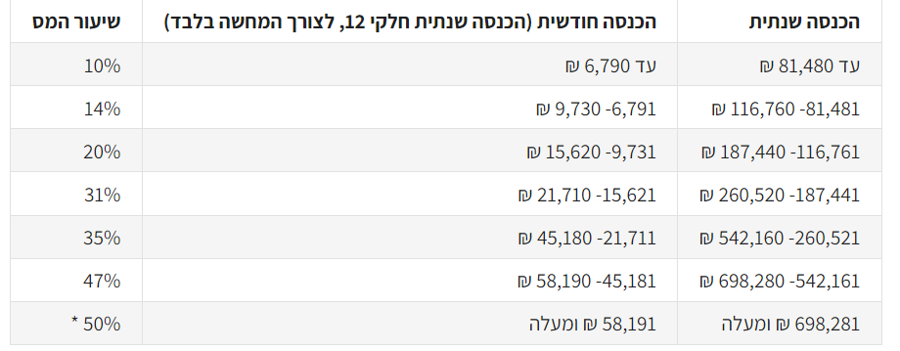
מערכת חישוב שכר חודשי (40 דק')
עליכם לבנות טופס לחישוב שכר נטו חודשי. על הטופס להכיל: שם פרטי, שם משפחה, שכר חודשי, אחוזים למהשכר לפנסיה ואחוזים מהשכר לקרן השתלמות. ברגע שלוחצים על "שלח", הטופס יווצר באמצעות הקונסטרקטור של מחלקה שתייצר אובייקט בו המאפיינים יהיו מה שהמשתמש כתב בטופס. לאחר מכן, האובייקט יועבר למחלקה נוספת שתכיל מתודה\מתודות שיסייעו בחישוב השכר ובהדפסה שלו לHTML.
שימו לב: יש לכם בתרגיל הזה שתי מחלקות. אשמח שתעשו שימוש בmodules.
מידע על מדרגות המס בארץ תוכלו למצוא פה:
https://www.kolzchut.org.il/he/%D7%9E%D7%93%D7%A8%D7%92%D7%95%D7%AA_%D7%9E%D7%A1_%D7%94%D7%9B%D7%

Slide 3
מערכת בניית עמוד (40 דק')
עליכם לבנות מערכת שיש בה 2 מחלקות. מחלקה ראשונה (שיכול להיות שעשיתם בעבר, ואם כן, תוכלו להשתמש בה) תיצור לתוך הדף HTML שלכם אלמנט HTML לפי קריטריונים שאתם שולחים למחלקה בקונסטרקטור: שם התאג, שם המאפיין, תוכן של המאפיין ותוכן של האלמנט. מחלקה שנייה 'תקרא' טופס שכתבתם בHTML, ומתוך הקריאה תייצר באמצעות המחלקה הראשונה אלמנט HTML לעמוד לפי הבקשה של המשתמש. עליכם לכתוב את שתי המחלקות בקבצים נפרדים מהקובץ ריצה הראשי. יש לעשות שימוש במודולים.

